Slide 1

Chào ĐÓN CÁC con đến với tiết TẬP ĐỌC

Slide 2


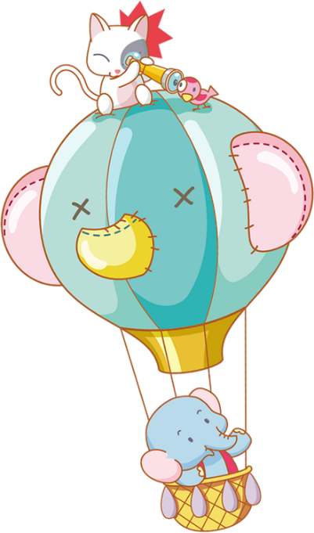








KHỞI ĐỘNG
KTUTS
Notes:
本PPT模板部分元素使用了幻灯片母版制作。如果需要修改，点击-视图-幻灯片母版-修改；完成后关闭编辑母版即可。

Slide 3
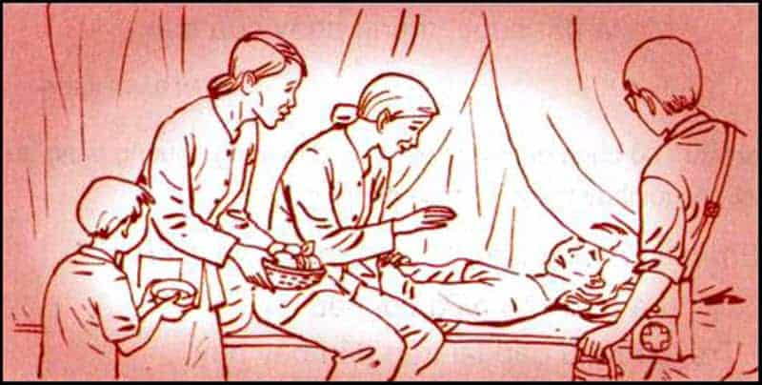
Đọc thuộc lòng bài thơ
Mẹ ốm

Slide 4
KHÁM PHÁ
KTUTS
Notes:
本PPT模板部分元素使用了幻灯片母版制作。如果需要修改，点击-视图-幻灯片母版-修改；完成后关闭编辑母版即可。

Slide 5
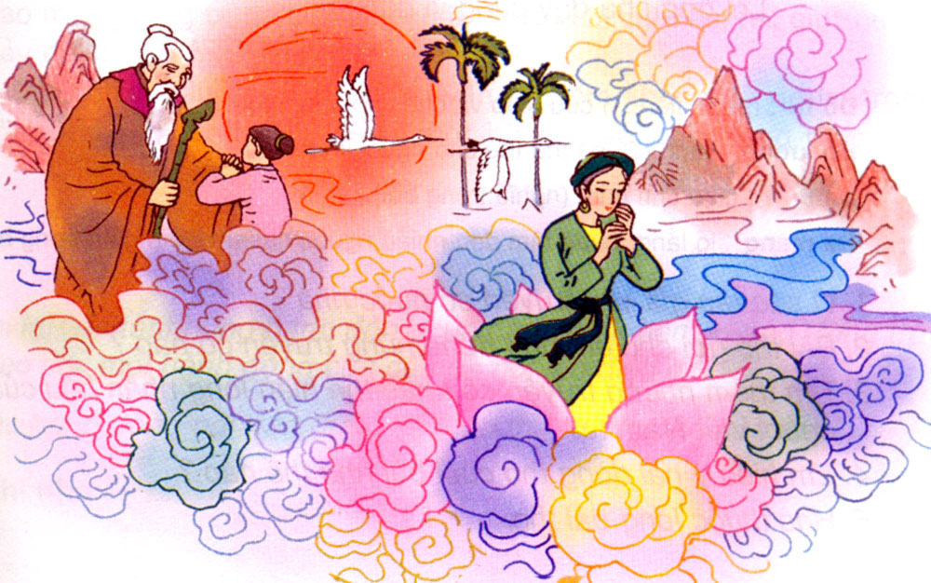

Slide 6


Thứ tư, ngày 15 tháng 9 năm 2021
Tập đọc
Truyện cổ nước mình ( Trích )
Lâm Thị Mỹ Dạ

Slide 7

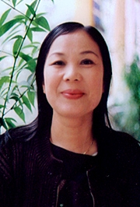
Nhà thơ Lâm Thị Mỹ Dạ sinh năm 1949 tại Quảng Bình, hiện sống tại Huế. Hội viên Hội nhà văn Việt Nam năm 1978, từng học Trường viết văn Nguyễn Du; tham gia khóa đào tạo tại Học viện Gorki (Liên Xô cũ), ủy viên BCH Hội nhà văn Việt Nam khóa III và IV.
Ít ai biết, lên chín, Lâm Thị Mỹ Dạ đã làm thơ. Lên 10, chị có tập thơ đầu tiên với khoảng 40 bài. Do chiến tranh, tập thơ bị thất lạc.
Lâm Thị Mỹ Dạ
Notes:
Lâm Thị Mỹ Dạ sinh ngày 18 tháng 9 năm 1949 tại huyện Lệ Thuỷ, tỉnh Quảng Bình, cha là người gốc Hoa, mẹ người Huế. Cha bà là Lâm Thanh, từng tham gia Việt Minh và đến năm 1949 vào Sài Gòn sinh sống. Năm 1954, ông định đưa cả gia đình vào đây nhưng vợ ông, bà Lý Thị Đấu không thể mang Lâm Thị Mỹ Dạ đi theo được vì phải chăm sóc mẹ già và em gái. Mặc dù sau khi đất nước thống nhất ông đã được nhận bằng khen của Thủ tướng chính phủ vì đã có công với cách mạng trong thời gian sinh sống ở Sài Gòn nhưng trong suốt thời gian trước đó, ở quê ông bị cho là “theo địch vào Nam”. Mẹ Lâm Thị Mỹ Dạ đã từng học tiểu học bằng tiếng Pháp, thời còn trẻ đã từng bán hàng cho các đồn lính Pháp nên khi cải cách ruộng đất bà bị quy là do “địch cài lại” và bị đấu tố. Cộng thêm với việc ông nội là đại địa chủ nên trong những năm tuổi thơ, Lâm Thị Mỹ Dạ sống trong nghi kỵ, xa lánh của bạn bè, người quen. Mặc dù đã học xong cấp III nhưng bà không được học tiếp bậc cao hơn do vấn đề lý lịch.
Thơ Lâm Thị Mỹ Dạ vào những năm 90 luôn gờn gợn những hình tượng lạ, đầy gợi cảm. Nhưng kể từ khi mẹ mất và khi chồng bà là Hoàng Phủ Ngọc Tường bị tai biến mạch máu não, bà không làm thơ nữa. Sau đây là bài viết tổng hợp chùm 10 bài thơ được yêu thích nhất của Lâm Thị Mỹ Dạ, mời các bạn cùng xem qua và thưởng thức:

Slide 8
MỤC TIÊU
Hiểu nghĩa một số từ khó
1
Hiểu nội dung của bài
2
Xây dựng ý thức học tập tốt
3

Slide 9
Truyện cổ nước mình
1.
4.
Tôi yêu truyện cổ nước tôi
Vừa nhân hậu lại tuyệt vời sâu xa
Thương người rồi mới thương ta
Yêu nhau dù mấy cách xa cũng tìm
Ở hiền thì lại gặp hiền
Người ngay thì được phật, tiên độ trì.
Mang theo truyện cổ tôi đi
Nghe trong cuộc sống thầm thì tiếng xưa
Vàng cơn nắng, trắng cơn mưa
Con sông chảy có rặng dừa nghiêng soi.
Đời cha ông với đời tôi
Như con sông với chân trời đã xa
Chỉ còn truyện cổ thiết tha
Cho tôi nhận mặt ông cha của mình.
Rất công bằng, rất thông minh
Vừa độ lượng lại đa tình, đa mang
Thị thơm thị giấu người thơm
Chăm làm thì được áo cơm cửa nhà
Đẽo cày theo ý người ta
Sẽ thành khúc gỗ chẳng ra việc gì
Tôi nghe truyện cổ thầm thì
Lời ông cha dạy cũng vì đời sau.
Theo LÂM THỊ MỸ DẠ
2.
5.
3.
Notes:
Đọc đúng: truyện cổ, sâu xa, rặng dừa nghiêng soi, độ lượng, ...
Giải nghĩa thêm:
Vàng cơn nắng, trắng cơn mưa: đã trải qua bao nhiêu thời gian, bao nhiêu nắng mưa
Nhận mặt: truyện giúp cho ta nhận ra bản sắc dân tộc, những truyền thống tốt đẹp của ông cha như công bằng, thông minh, nhân hậu

Slide 10

Giọng đọc
Tự hào, trầm lắng, nhấn giọng ở những từ ngữ gợi tả, gợi cảm.

Slide 11
Truyện cổ nước mình
1. Tôi yêu truyện cổ nước tôi
Vừa nhân hậu lại tuyệt vời sâu xa
Thương người rồi mới thương ta
Yêu nhau dù mấy cách xa cũng tìm
Ở hiền thì lại gặp hiền
Người ngay thì được phật, tiên độ trì.
2. Mang theo truyện cổ tôi đi
Nghe trong cuộc sống thầm thì tiếng xưa
Vàng cơn nắng, trắng cơn mưa
Con sông chảy có rặng dừa nghiêng soi.
3. Đời cha ông với đời tôi
Như con sông với chân trời đã xa
Chỉ còn truyện cổ thiết tha
Cho tôi nhận mặt ông cha của mình.
4. Rất công bằng, rất thông minh
Vừa độ lượng lại đa tình, đa mang
Thị thơm thị giấu người thơm
Chăm làm thì được áo cơm, cửa nhà
Đẽo cày theo ý người ta
Sẽ thành khúc gỗ, chẳng ra việc gì
5. Tôi nghe truyện cổ thầm thì
Lời cha ông dạy cũng vì đời sau.
theo LÂM THỊ MỸ DẠ
Notes:
Đọc đúng: truyện cổ, sâu xa, rặng dừa nghiêng soi, độ lượng, ...
Giải nghĩa thêm:
Vàng cơn nắng, trắng cơn mưa: đã trải qua bao nhiêu thời gian, bao nhiêu nắng mưa
Nhận mặt: truyện giúp cho ta nhận ra bản sắc dân tộc, những truyền thống tốt đẹp của ông cha như công bằng, thông minh, nhân hậu

Slide 12
Tôi yêu truyện cổ nước tôi
Vừa nhân hậu lại tuyệt vời sâu xa
Thương người rồi mới thương ta
Yêu nhau dù mấy cách xa cũng tìm
Rất công bằng, rất thông minh
Vừa độ lượng lại đa tình, đa mang

Slide 13
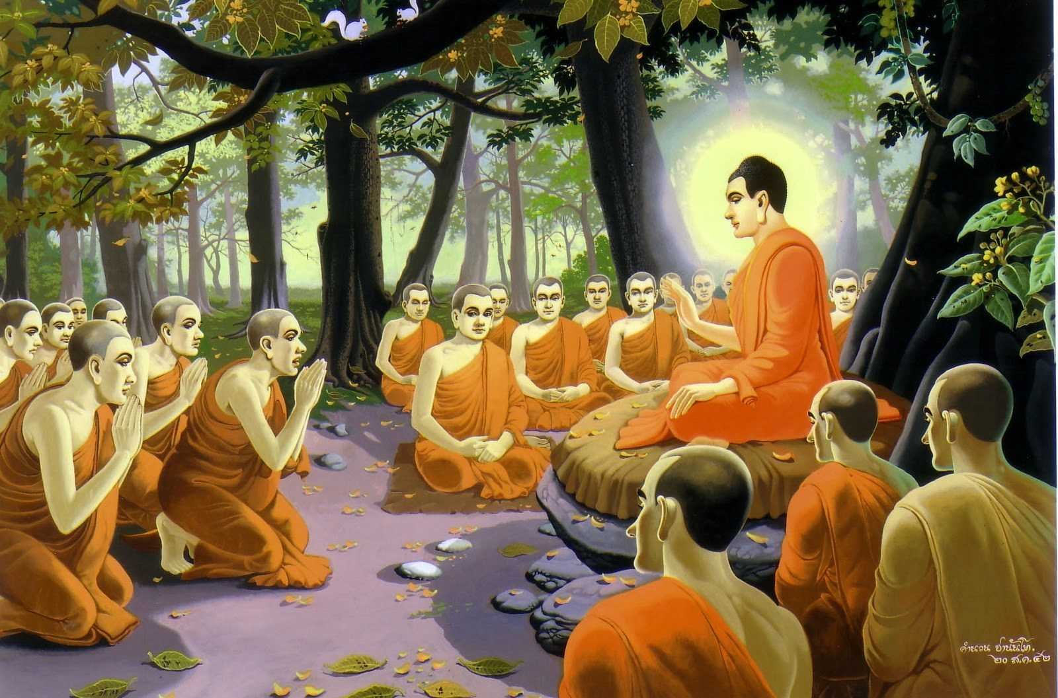
Độ trì: (phật, tiên...) cứu giúp và che chở cho con người.

Slide 14
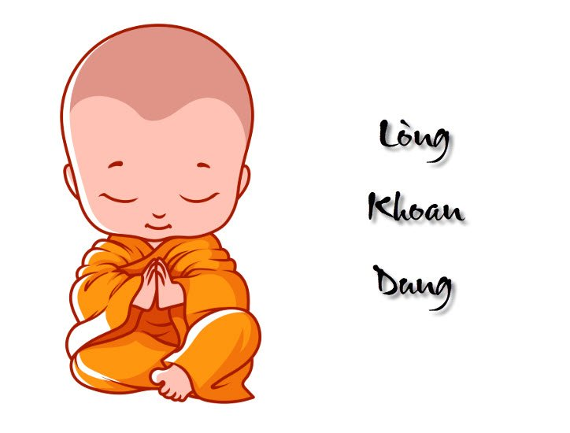
Độ lượng: rộng rãi, dễ tha thứ cho người khác.

Slide 15
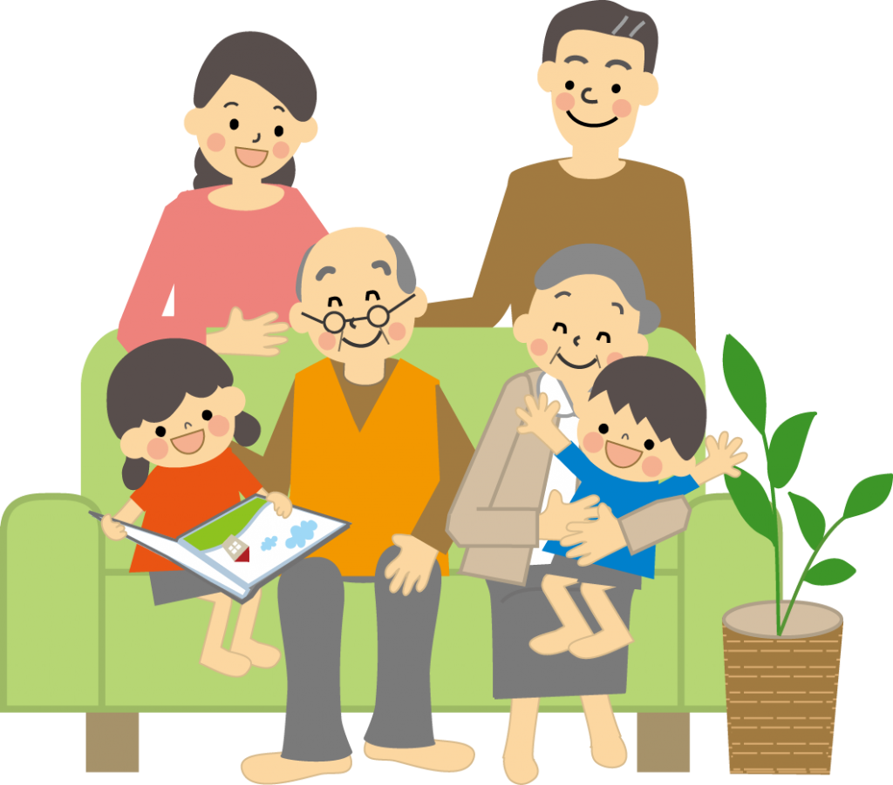
Đa tình: giàu tình cảm (nghĩa trong bài).

Slide 16
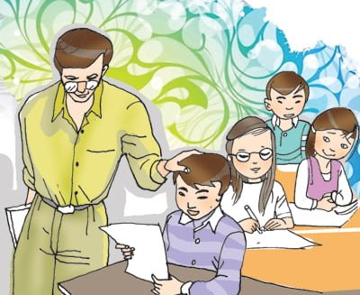
Đa mang: lo lắng, quan tâm đến nhiều người, nhiều việc (nghĩa trong bài).

Slide 17
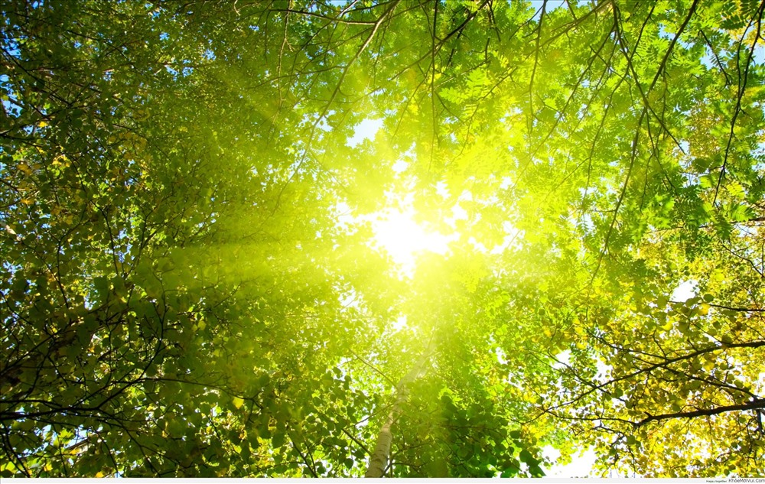
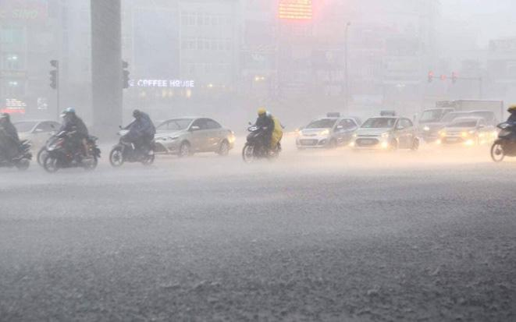
Vàng cơn nắng, trắng cơn mưa: đã trải qua bao nhiêu thời gian, bao nhiêu nắng mưa.

Slide 18

Nhận mặt: truyện cổ giúp cho ta nhận ra bản sắc dân tộc, những truyền thống tốt đẹp của ông cha như công bằng, thông minh, nhân hậu...

Slide 19
Truyện cổ nước mình
1.
4.
Tôi yêu truyện cổ nước tôi
Vừa nhân hậu lại tuyệt vời sâu xa
Thương người rồi mới thương ta
Yêu nhau dù mấy cách xa cũng tìm
Ở hiền thì lại gặp hiền
Người ngay thì được phật, tiên độ trì.
Mang theo truyện cổ tôi đi
Nghe trong cuộc sống thầm thì tiếng xưa
Vàng cơn nắng, trắng cơn mưa
Con sông chảy có rặng dừa nghiêng soi.
Đời cha ông với đời tôi
Như con sông với chân trời đã xa
Chỉ còn truyện cổ thiết tha
Cho tôi nhận mặt ông cha của mình.
Rất công bằng, rất thông minh
Vừa độ lượng lại đa tình, đa mang
Thị thơm thị giấu người thơm
Chăm làm thì được áo cơm cửa nhà
Đẽo cày theo ý người ta
Sẽ thành khúc gỗ chẳng ra việc gì
Tôi nghe truyện cổ thầm thì
Lời ông cha dạy cũng vì đời sau.
Theo LÂM THỊ MỸ DẠ
2.
5.
3.
Notes:
Đọc đúng: truyện cổ, sâu xa, rặng dừa nghiêng soi, độ lượng, ...
Giải nghĩa thêm:
Vàng cơn nắng, trắng cơn mưa: đã trải qua bao nhiêu thời gian, bao nhiêu nắng mưa
Nhận mặt: truyện giúp cho ta nhận ra bản sắc dân tộc, những truyền thống tốt đẹp của ông cha như công bằng, thông minh, nhân hậu

Slide 20
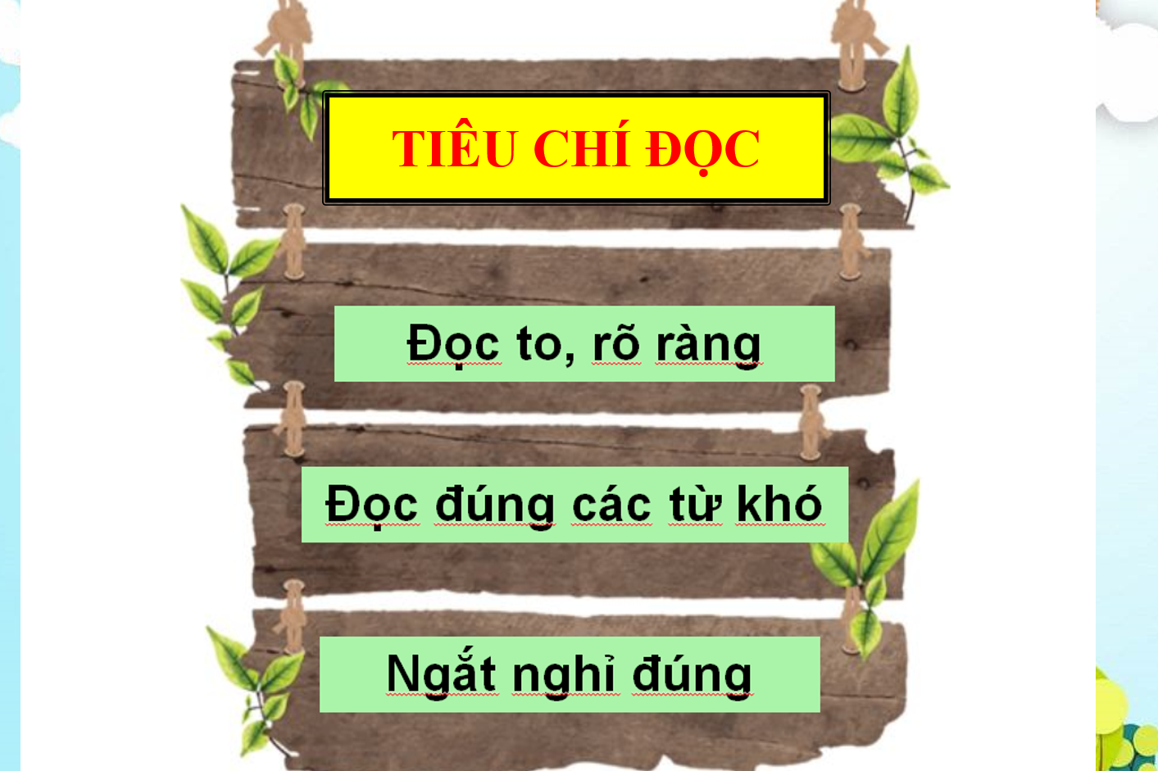

Slide 21
TÌM HIỂU BÀI
KTUTS

Slide 22

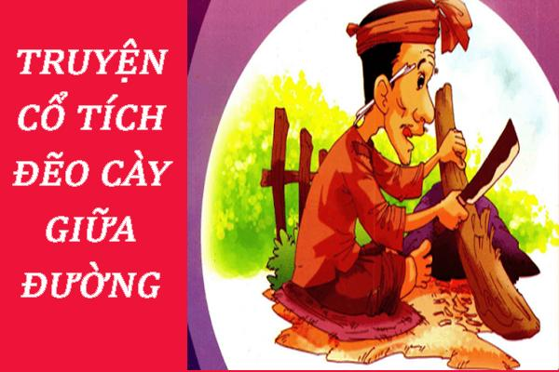
Những truyện cổ nào được nhắc đến trong bài thơ?
Thị thơm thị giấu người thơm
Chăm làm thì được áo cơm, cửa nhà
Đẽo cày theo ý người ta
Sẽ thành khúc gỗ, chẳng ra việc gì
Notes:
Tấm Cám: Thể hiện sự công bằng. Khẳng định người nết na, chăm chỉ như Tấm sẽ được bụt phù hộ , giúp đỡ, có cuộc sống hạnh phúc. Ngược lại độc ác như mẹ con Cám sẽ bị trừng phạt.
Thể hiện sự thông minh. Khuyên người ta phải có chủ kiến riêng, nếu ai nói cũng cho là phải thì sẽ chẳng nên việc gì.

Slide 23


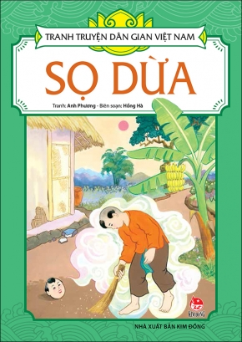



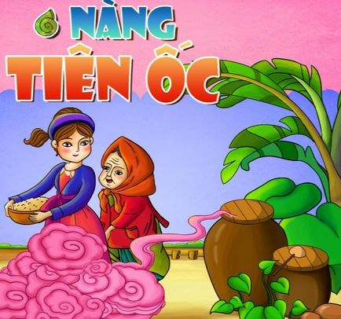



  Tìm thêm những truyện cổ khác thể hiện sự nhân hậu của người Việt Nam ta?

Slide 24
Em hiểu hai câu thơ cuối của bài như thế nào?
Tôi nghe truyện cổ thầm thì
Lời cha ông dạy cũng vì đời sau.
- Truyện cổ là lời dạy của cha ông đối với đời sau. Qua những câu chuyện cổ, cha ông dạy con cháu cần sống nhân hậu, độ lượng, công bằng, chăm chỉ,…

Slide 25
1. Vì sao tác giả yêu truyện cổ nước nhà?
Vì truyện cổ của nước mình rất nhân hậu, ý nghĩa rất sâu xa. (Tôi yêu truyện cổ nước tôi/ Vừa nhân hậu lại tuyệt vời sâu xa/Thương người rồi mới thương ta/Yêu nhau dù mấy cách xa cũng tìm)
Vì truyện cổ giúp ta nhận ra những phẩm chất quý báu của cha ông: công bằng, thông minh, độ lượng, đa tình, đa mang,… (Ở hiền thì lại gặp hiền/Người ngay thì được phật, tiên độ trì./Rất công bằng, rất thông minh/Vừa độ lượng lại đa tình, đa mang)
Vì truyện cổ truyền cho đời sau nhiều lời răn dạy quý báu của cha ông: nhân hậu, ở hiền, chăm làm, tự tin… (Thị thơm thị giấu người thơm/Chăm làm thì được áo cơm, cửa nhà/Đẽo cày theo ý người ta/ Sẽ thành khúc gỗ, chẳng ra việc gì)

Slide 26

Câu 2. Bài thơ gợi cho em nhớ đến những truyện cổ nào?
Chi tiết nào cho em biết điều đó?
- Tấm Cám (Thị thơm thị giấu người thơm)
🡪 Thể hiện sự công bằng trong cuộc sống: người chăm chỉ, hiền lành sẽ được phù hộ, giúp đỡ như cô Tấm, còn mẹ con Cám tham lam đọc ác sẽ bị trừng trị.
- Đẽo cày giữa đường (Đẽo cày theo ý người ta)
🡪 Khuyên người ta phải tự tin, nếu thấy ai nói gì cũng cho là phải thì sẽ chẳng làm nên công chuyện gì.

Slide 27

Câu 3. Em biết những truyện cổ nào thể hiện lòng nhân hậu của người Việt Nam ta? Nêu ý nghĩa của câu chuyện đó.
- Thạch Sanh: Ca ngợi Thạch Sanh hiền lành, chăm chỉ, biết giúp đỡ người khác sẽ được hưởng hạnh phúc, còn Lý Thông gian tham, độc ác bị trừng trị thích đáng.
- Sự tích hồ Ba Bể: Ca ngợi mẹ con bà goá giàu lòng nhân ái sẽ được đền đáp xứng đáng.
- Nàng tiên Ốc: Ca ngợi nàng tiên Ốc biết yêu thương, giúp đỡ người yếu.

Slide 28

Câu 4. Em hiểu ý hai dòng thơ cuối bài như thế nào?
🡪 Hai dòng thơ cuối bài là lời ông cha răn dạy con cháu đời sau: Hãy sống nhân hậu, độ lượng, công bằng, chăm chỉ, tự tin.

Slide 29

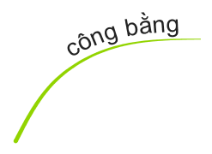


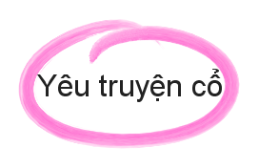




KTUTS

Slide 30
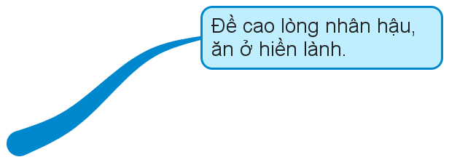
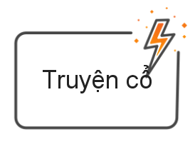

KTUTS

Slide 31
NỘI DUNG
Ca ngợi kho tàng truyện cổ của đất nước. Đó là những câu chuyện đề cao tấm lòng nhân hậu, chứa đựng kinh nghiệm sống quý báu của cha ông.

Slide 32
Thứ tư, ngày 15 tháng 9 năm 2021
Tập đọc
Truyện cổ nước mình ( Trích )
Lâm Thị Mỹ Dạ
Nội dung: Ca ngợi kho tàng truyện cổ của đất nước. Đó là
những câu chuyện đề cao tấm lòng nhân hậu, chứa đựng kinh
nghiệm sống quý báu của cha ông.

Slide 33
Luyện đọc diễn cảm

Slide 34
LUYỆN ĐỌC DIỄN CẢM
Tôi yêu truyện cổ nước tôi
Vừa nhân hậu / lại tuyệt vời sâu xa
Thương người / rồi mới thương ta
Yêu nhau/ dù mấy cách xa cũng tìm
Ở hiền / thì lại gặp hiền
Người ngay/ thì được phật, / tiên độ trì.
Mang theo truyện cổ / tôi đi
Nghe trong cuộc sống thầm thì tiếng xưa
Vàng cơn nắng, / trắng cơn mưa
Con sông chảy / có rặng dừa nghiêng soi.

Slide 35

Học thuộc lòng bài thơ
10 dòng thơ đầu

Slide 36
Tôi yêu truyện cổ nước tôi
Vừa nhân hậu lại tuyệt vời sâu xa
Thương người rồi mới thương ta
Yêu nhau dù mấy cách xa cũng tìm
Ở hiền thì lại gặp hiền
Người ngay thì được phật, tiên độ trì.
Mang theo truyện cổ tôi đi
Nghe trong cuộc sống thầm thì tiếng xưa
Vàng cơn nắng, trắng cơn mưa
Con sông chảy có rặng dừa nghiêng soi.

Slide 37
Tôi yêu……………………
Vừa nhân hậu lại tuyệt vời sâu xa
Thương người…………….
Yêu nhau dù mấy cách xa cũng tìm
Ở hiền……………………...
Người ngay thì được phật, tiên độ trì.
Mang theo………………….
Nghe trong cuộc sống thầm thì tiếng xưa
Vàng cơn nắng…………….
Con sông chảy có rặng dừa nghiêng soi.

Slide 38
Tôi yêu……………………
Vừa nhân hậu ……………………..
Thương người…………….
Yêu nhau dù mấy ………………….
Ở hiền……………………...
Người ngay thì được ………………
Mang theo………………….
Nghe trong cuộc sống …………….
Vàng cơn nắng…………….
Con sông chảy…………………….

Slide 39
Tôi yêu……………………
…. …………………………………..
Thương người…………….
…………………...………………….
Ở hiền……………………...
……………………….………………
Mang theo………………….
……………………….…………….
Vàng cơn nắng…………….
……………………………………….

Slide 40

Em thích nhất truyện cổ nào của nước ta? Vì sao?
Notes:
GV có thể chia sẻ câu chuyện : Ba lưỡi rìu (video)

Slide 41

DẶN DÒ
Học thuộc lòng bài thơ
Chuẩn bị bài tập đọc tiếp theo “Thư thăm bạn”

